Slide 1
Newton dan
Kesetimbangan Benda Tegar

Slide 2
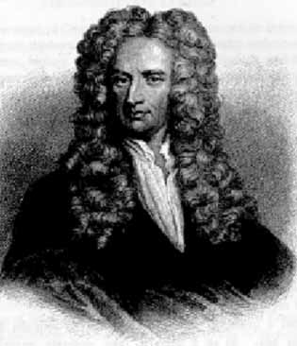
Sir Isaac
Newton
(1643-1727)
“Nature and Nature's laws lay hid in night
God said ‘Let Newton be!’
And all was light.”
- Alexander Pope

Slide 3
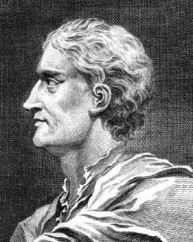
Apples and Stuff (?)
Formulated Newton’s Laws

Slide 4
Newton’s Law
A moving object moves in a straight line with constant speed unless a force acts on it
If the same force is applied to an object with greater mass, the object accelerates at a slower rate because mass adds inertia
For every action there is an equal and opposite reaction

Slide 5
KESETIMBANGAN BENDA TEGAR
“Benda tegar dikatakan berada dalam kesetimbangan statik jika jumlah gaya yang bekerja pada benda itu sama dengan nol dan jumlah torsi terhadap sembarang titik pada benda tegar itu sama dengan nol.”

Slide 6
Benda tegar yaitu benda yang jika dikenai gaya dan kemudian gayanya dihilangkan bentuk dan ukurannya tidak berubah. Tentu saja gaya yang bekerja pada benda tersebut besarnya dalam batas kewajaran sehingga pengaruh gaya tersebut tidak mengakibatkan kerusakan pada benda yang dikenainya, dan perlu untuk diingat bahwa benda itu sendiri tersusun atas partikel-partikel kecil.

Slide 7
Partikel yaitu ukuran atau bentuk kecil dari benda, misalkan saja partikel itu kita gambarkan berupa benda titik.
Partikel dikatakan setimbang jika jumlah gaya yang bekerja pada partikel sama dengan nol, dan jika ditulis dalam bentuk persamaan akan didapat seperti di bawah.
( Hkm I Newton )

Slide 8
Jika jumlah gaya yang bekerja pada partikel sama dengan nol maka partikel itu kemungkinan:
1. Berada dalam keadaan diam.
2. Bergerak lurus beraturan (glb)

Slide 9
Persamaan di atas dapat diuraikan menjadi tiga komponen gaya yaitu terhadap sumbu x, sumbu y dan sumbu z , dimana komponen terhadap masing-masing sumbu yaitu :
Terhadap sumbu x ditulis menjadi
Terhadap sumbu y ditulis menjadi
3. Terhadap sumbu z ditulis menjadi

Slide 10
Kesetimbangan statik dapat dibedakan menjadi tiga, yatu sebagai berikut.
Kesetimbangan Stabil
Kesetimbangan stabil ditandai dengan naiknya letak titik berat benda jika dberi gaya pengganggu. Setelah gaya pengganggunya hilang, benda akan kembali pada keadaan semula. Contoh benda yang memiliki ketimbangan stabil itu adalah kursi malas.

Slide 11
Kesetimbangan Labil
Kesetimbangan labil ditandai dengan turunnya letak titik berat benda jika dberi gaya pengganggu. Biasanya, setelah gaya pengganggunya hilang, benda tidak kembali pada kedudukan semula. Contoh benda yang memiliki ketimbangan labil adalah sebuah batang kayu yang berdiri tegak.

Slide 12
Kesetimbangan Indiferen (Netral)
Kesetimbangan netral ditandai dengan tidak berubahnya posisi titik berat benda sebelum dan sesudah diberi gaya pengganggu. Biasanya, setelah gaya pengganggunya hilang, benda tidak kembali pada kedudukan semula. Contoh benda yang memiliki ketimbangan netral adalah sebuah silinder yang diletakkan di lanta datar.

Slide 13
Contoh Soal
1. Tentukan tegangan tali pengikat beban di bawah
30⁰ 60⁰
T₂ T₁
8 kg

Slide 14
Jawab.
Nilai tegangan tali T₁ = ? Nilai tegangan tali T2 = ?
N

Slide 15
2. Tentukan besar gaya F agar sistem setimbang
300
600
F 60 kg

Slide 16
Perhatikan uraian vektor pada sistem itu.
Y
T₁ 30⁰
60⁰ T₂
F 60 kg
Jawab.
T₁ T₁y
T 2 = W T₂y T₂
= m. g
= 600 N 30⁰ 60⁰
T₁x T₂ x
F

Slide 17
Sumbu x Sumbu y.
T2 x – T1x = 0 T1 y + T2 y – F = 0
T2 sin 60 = T1 sin 30 T1 cos 30 + T2 cos 60 = F
T2 . ½ = T1 ½ ½ T1 + ½ T 2 = F
T1 = 600 N …..1 F = ½ T1 + ½ T 2
T1 = T2 F = . 600 + 600
F = 3. 600 + 600
F = 2400 N

Slide 18
Kesetimbangan dan
Dinamika Rotasi

Slide 19

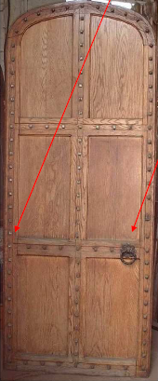
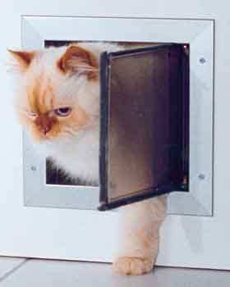
Torsi
Tinjau gaya yang dibutuhkan
untuk membuka pintu. Apakah
lebih mudah membuka pintu
dengan mendorong/menarik
jauh dari engsel atau dekat ke
engsel?
Jauh dari
engsel, efek
rotasi lebih
besar!

Slide 20
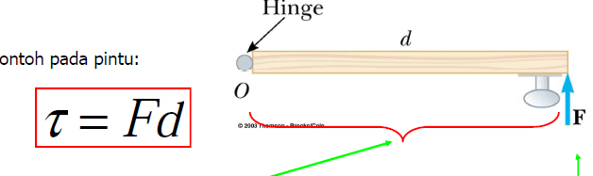
Torsi
Torsi, τ adalah kecenderungan dari
sebuah gaya untuk merotasikan
sebuah benda terhadap sumbu
tertentu
τ adalah torsi
– d adalah lengan gaya
– F adalah gaya

Slide 21
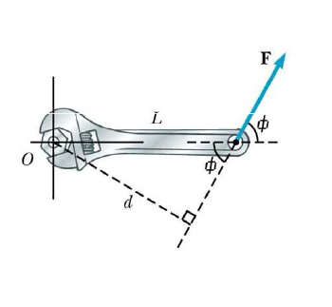
Lengan Gaya
Lengan gaya, d,adalah jarak terdekat (tegak lurus) dari sumbu rotasi ke garis searah perpanjangangaya
– d = L sin φ

Slide 22
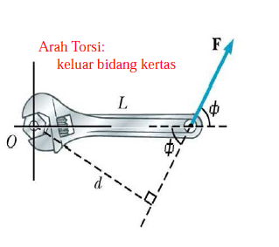
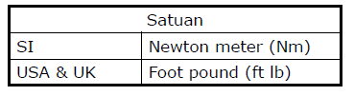
Arah Torsi
Torsi adalah besaran vektor
– Arahnya adalah tegaklurus terhadap bidang yang memuat lengan dan gaya
– Arah dan tanda:
Jika gaya cenderung memutar berlawanan jarum jam, torsi bertanda positif
Jika gaya cenderung memutar searah jarum jam, torsi bertanda negatif

Slide 23
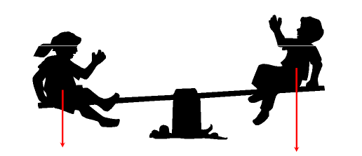
Bagaimana jika dua atau lebih gaya yang berbeda bekerja pada lengan-lengan gaya?

